Slide 1

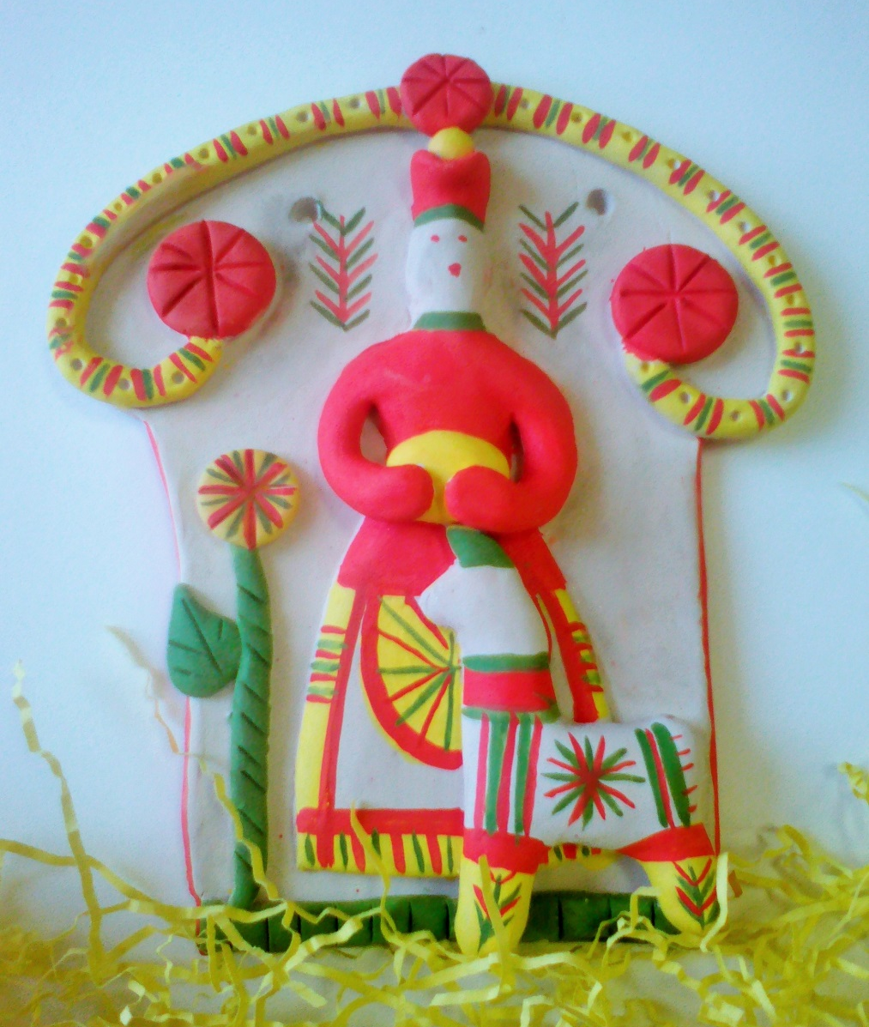
Сидорова Светлана, «Хозяйка»,
МБОУ «Центр образования №16», 6 класс, 12 лет, руководитель Потапова И.И.

